Slide 1
Prosto Game: WITHOUT GEESE
BY NIKITA BABASHEV AND ILYA BIKMAEV

Slide 2
Введение:
Идея:
Изначальная идея проекта была в создании ролевой (рпг) игры с подземельями и открытым миром
Потом мы решили сделать смешанную игру, которая будет с двумя видами. (сверху и сбоку)
Решили сделать основой игры – прохождение всех этапов и убийство главного босса
Для чего создан:
Проект создан для получения опыта в разработке игр и развлечения в свободное время.

Slide 3
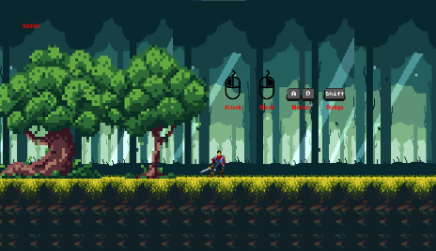
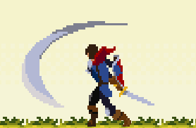
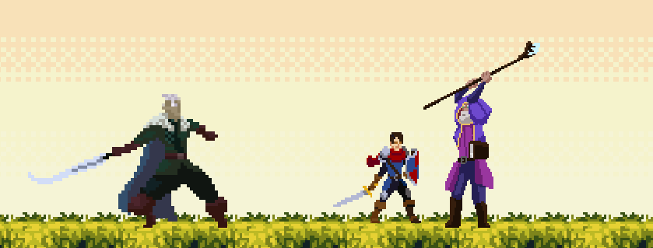
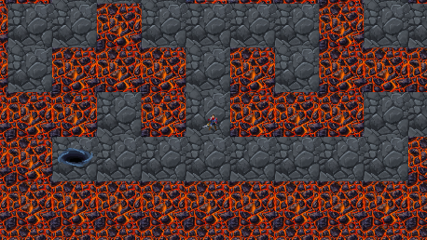
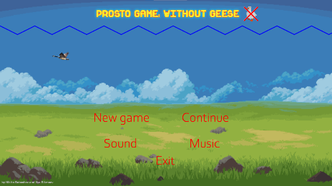
Описание реализации:
Классы:
Class Map: отвечает за построение основной карты
Class Person: отвечает за действия персонажа
Class Enemy: отвечает за поведение мобов
Class Maze: отвечает за создание лабиринтов
Class Menu: отвечает за реализацию меню

Slide 4
Использованные технологии:
- pygame
- sqlite
- sys
- os
- pycharm
Особенности проекта:
- человек сам выбирает, как ему проходить (64 варианта прохождения), т.е. много вариативностей прохождения
- есть определённая цель в игре (убить короля)
- красивые текстуры

Slide 5
Заключение:
Запланированные доработки:
- сделать рандомную генерацию второго лабиринта (кольцевого)
- сделать выбор сложности игры
- увеличить количество этапов (левелов)
- сделать музыку и звуки персонажа
Вывод:
- В целом мы довольны своей работой и готовы выставлять на общее пользование

Slide 6
